Slide 1
Orientações gerais:
As imagens que constam nesse storyboard são uma indicação para o designer gráfico. Ele será responsável por produzi-las de forma adequada para o curso, ou seja, baixar o arquivo e realizar as edições necessárias para que ela fique com a resolução ideal.

Slide 2

Interação: Botão
Colunas: 1
Tela: Capa
Composição de vetores com um aspecto envelhecido.
Ícones que remetam a pesquisa clínica, documentos e um globo terrestre.
2
HISTÓRICO E DIRETRIZES ÉTICAS INTERNACIONAIS

Slide 3
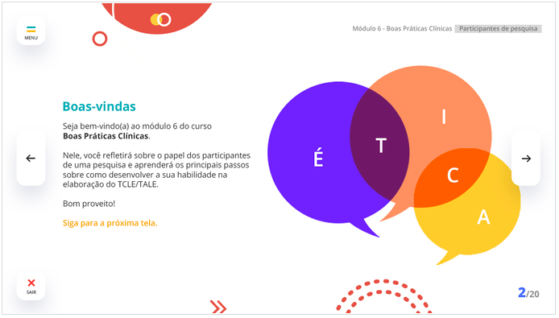
Interação: Texto + Imagem
Colunas: 2
Tela: 1
Composição de vetores.
Ícones que remetam a pesquisa clínica, documentos e ética.
Seja bem-vindo(a) ao módulo Histórico e Diretrizes Ética Internacionais.
Nele, você verá uma introdução do histórico da pesquisa clínica e seus referenciais, bem como conhecerá as bases documentais e preceitos da ética em pesquisas envolvendo seres humanos.
Aproveite esse conteúdo...
Bom estudo!
Siga para a próxima tela.
Tela: 1

Slide 4


Interação: Texto+ links
Colunas: 2
Tela: 2
Fluxo Ético e Regulatório da Pesquisa Clínica no Brasil
História e Desenvolvimento das Diretrizes Éticas e das Boas Práticas Clínicas
A experimentação envolvendo seres humanos ocorre desde a antiguidade.
Relatos de “experimentos” para melhorar alguma condição a que seres humanos estiveram expostos aparecem ao longo de registros históricos datando desde a época da Grécia Antiga.
Quem foi Hipócrates e qual a sua importância no contexto do desenvolvimento das bases da pesquisa? Clique na imagem e descubra!
Tela: 2

Slide 5
Interação: Texto+ links
Colunas: 2
Tela: 2.1
Fluxo Ético e Regulatório da Pesquisa Clínica no Brasil
História e Desenvolvimento das Diretrizes Éticas e das Boas Práticas Clínicas
Um famoso exemplo de experimentação na Grécia Antiga é a atuação de Hipócrates, conhecido como pai da medicina, na sua busca por explicações lógicas para o funcionamento do corpo humano e pelo combate aos males que afligiam a humanidade.
Hipócrates saiu do senso comum da sua época, que era acreditar e atribuir à superstição e ao “divino” a causa, o efeito e/ou a responsabilidade pelo o que ocorria, e deu início a uma escola baseada em procedimentos e testes racionais.
X
A experimentação envolvendo seres humanos ocorre desde a antiguidade.
Relatos de “experimentos” para melhorar alguma condição a que seres humanos estiveram expostos aparecem ao longo de registros históricos datando desde a época da Grécia Antiga.
Siga para a próxima tela.
Tela: 2.1

Slide 6
Interação: Texto + Imagem
Colunas: 1
Tela: 3
DG criar uma timeline com cliques
Fluxo Ético e Regulatório da Pesquisa Clínica no Brasil
História e Desenvolvimento das Diretrizes Éticas e das Boas Práticas Clínicas
1900
Em um contexto histórico mais atual, a preocupação de normatizar o uso de certos produtos e, em especial, os experimentos com produtos envolvendo seres humanos, pode ser exemplificada através de alguns dos primeiros documentos que abordaram, talvez de forma embrionária, essa temática.
1906
Clique nos anos para conhecer esses documentos.
1938
Tela: 3

Slide 7
Interação: Texto + Imagem
Colunas: 1
Tela: 3.1
Fluxo Ético e Regulatório da Pesquisa Clínica no Brasil
Documento do Senado Norte-americano
Uma proposta de lei regulamentando os experimentos científicos em seres humanos. Apesar de não ter sido aceita, foi importante por ser o primeiro documento visando estabelecer regras para esse tipo de pesquisa.
História e Desenvolvimento das Diretrizes Éticas e das Boas Práticas Clínicas
Em um contexto histórico mais atual, a preocupação de normatizar o uso de certos produtos e, em especial, os experimentos com produtos envolvendo seres humanos, pode ser exemplificada através de alguns dos primeiros documentos que abordaram, talvez de forma embrionária, essa temática.
1900
1906
Pure Food and Drug Act
Lei de Alimentos e Medicamentos
EUA
Siga para a próxima tela.
1938
Food, Drug, and Cosmetic Act
Lei de Alimentos, Medicamentos e Cosméticos
EUA
Tela: 3.1

Slide 8
Interação: Texto + Imagem
Colunas: 2
Tela: 4
Trazer os textos e fotos com um efeito de animação “slide”.
Fluxo Ético e Regulatório da Pesquisa Clínica no Brasil
História e Desenvolvimento das Diretrizes Éticas e das Boas Práticas Clínicas
A Segunda Guerra Mundial certamente foi um dos capítulos mais tristes da história da humanidade.
DG trazer uma imagem que remeta a segunda guerra mundial
DG trazer uma imagem que remeta aos campos de concentração na segunda guerra mundial
Naquela época foram cometidas muitas atrocidades. Dentre as várias ocorrências reprováveis, podemos destacar o uso dos prisioneiros nos campos de concentração como “cobaias” em pesquisas.
Siga para próxima tela e veja mais informações sobre esse período.
Tela: 4

Slide 9
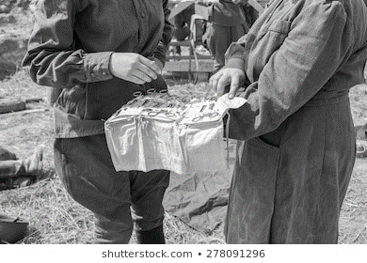
Interação: Texto + Comicstrip
Colunas: 2
Tela: 5
Fluxo Ético e Regulatório da Pesquisa Clínica no Brasil
História e Desenvolvimento das Diretrizes Éticas e das Boas Práticas Clínicas
No contexto da Segunda Guerra Mundial, médicos do regime nazista alemão se aproveitaram desse cenário para realizar experimentos e abusos, utilizando seres humanos como modelos de estudo.
Clique nos números e conheça alguns experimentos que esses médicos realizavam.
Uma foto que remeta aos médicos nazistas da época (verificar se tem domínio público).
Caso não tenha disponível trazer uma foto de médicos com instrumentos num cenário de guerra sem mostrar rostos conforme referência.
1
2
3
4
Tela: 5

Slide 10
Interação: Texto + Comicstrip
Colunas: 2
Tela: 5.1
Fluxo Ético e Regulatório da Pesquisa Clínica no Brasil
História e Desenvolvimento das Diretrizes Éticas e das Boas Práticas Clínicas
No contexto da Segunda Guerra Mundial, médicos do regime nazista alemão se aproveitaram desse cenário para realizar experimentos e abusos, utilizando seres humanos como modelos de estudo.
Clique nos números e conheça alguns experimentos que esses médicos realizavam.
Uma foto que remeta aos médicos nazistas da época (verificar se tem domínio público).
Caso não tenha disponível trazer uma foto de médicos com instrumentos num cenário de guerra sem mostrar rostos conforme referência.
Procedimentos visando determinar a resistência do corpo e o tempo de sobrevida humano quando exposto a baixas temperaturas, altas altitudes (ar rarefeito) e efeitos de bombas e gás-mostarda.
2
3
4
Tela: 5.1

Slide 11
Interação: Texto + Comicstrip
Colunas: 2
Tela: 5.2
Fluxo Ético e Regulatório da Pesquisa Clínica no Brasil
História e Desenvolvimento das Diretrizes Éticas e das Boas Práticas Clínicas
No contexto da Segunda Guerra Mundial, médicos do regime nazista alemão se aproveitaram desse cenário para realizar experimentos e absurdos abusos, utilizando seres humanos como modelos de estudo.
Clique no próximo número.
Uma foto que remeta aos médicos nazistas da época (verificar se tem domínio público).
Caso não tenha disponível trazer uma foto de médicos com instrumentos num cenário de guerra sem mostrar rostos conforme referência.
Ensaios envolvendo o uso e administração de água do mar.
2
3
4
Tela: 5.2

Slide 12
Interação: Texto + Comicstrip
Colunas: 2
Tela: 5.3
Fluxo Ético e Regulatório da Pesquisa Clínica no Brasil
História e Desenvolvimento das Diretrizes Éticas e das Boas Práticas Clínicas
No contexto da Segunda Guerra Mundial, médicos do regime nazista alemão se aproveitaram desse cenário para realizar experimentos e absurdos abusos, utilizando seres humanos como modelos de estudo.
Clique no próximo número.
Uma foto que remeta aos médicos nazistas da época (verificar se tem domínio público).
Caso não tenha disponível trazer uma foto de médicos com instrumentos num cenário de guerra sem mostrar rostos conforme referência.
Avaliação de viabilidade de transplantes de partes humanas.
2
3
4
Tela: 5.3

Slide 13
Interação: Texto + Comicstrip
Colunas: 2
Tela: 5.4
Fluxo Ético e Regulatório da Pesquisa Clínica no Brasil
História e Desenvolvimento das Diretrizes Éticas e das Boas Práticas Clínicas
No contexto da Segunda Guerra Mundial, médicos do regime nazista alemão se aproveitaram desse cenário para realizar experimentos e absurdos abusos, utilizando seres humanos como modelos de estudo.
Siga para a próxima tela.
Uma foto que remeta aos médicos nazistas da época (verificar se tem domínio público).
Caso não tenha disponível trazer uma foto de médicos com instrumentos num cenário de guerra sem mostrar rostos conforme referência.
Métodos de esterilização.
2
3
4
Tela: 5.4

Slide 14
Interação: Texto + Text Input
Colunas: 2
Tela: 6
Fluxo Ético e Regulatório da Pesquisa Clínica no Brasil
História e Desenvolvimento das Diretrizes Éticas e das Boas Práticas Clínicas
DG foto de pessoa com expressão de dúvida.
Refletindo sobre o caso dos médicos nazistas...
Quais problemas você destacaria na atuação desses pesquisadores levando em consideração a ética nas pesquisas clínicas?
Escreva sua resposta e clique em Confirmar.
CONFIRMAR
Tela: 6

Slide 15
Interação: Texto + Text Input
Colunas: 2
Tela: 6.1
Fluxo Ético e Regulatório da Pesquisa Clínica no Brasil
História e Desenvolvimento das Diretrizes Éticas e das Boas Práticas Clínicas
DG foto de pessoa com expressão de dúvida.
Agora, siga para a próxima tela e veja se você destacou os principais problemas que ocorreram na atuação dos médicos nazistas.
X
Refletindo sobre o caso dos médicos nazistas...
Quais problemas você destacaria na atuação desses pesquisadores levando em consideração a ética nas pesquisas clínicas?
Utilize o que você aprendeu nos módulos anteriores para responder.
Escreva sua resposta e clique em Confirmar.
CONFIRMAR
Tela: 6.1

Slide 16
Interação: Texto + Hotspot image
Colunas: 2
Tela: 7
Inserir animação com os cards ao clicar em cada um deles, ele se destaca e se expande com as informações.
Fluxo Ético e Regulatório da Pesquisa Clínica no Brasil
História e Desenvolvimento das Diretrizes Éticas e das Boas Práticas Clínicas
Em linhas gerais, os principais problemas que podem ser destacados sobre a forma de atuação desses pesquisadores ao realizar experimentos tão reprováveis são:
Clique nos cards e veja detalhes sobre cada problema destacado.
Ausência de consentimento
Vulnerabilidade
Risco X Benefício
Tela: 7

Slide 17
Interação: Texto + Hotspot image
Colunas: 2
Tela: 7.1
Inserir animação com os cards ao clicar em cada um deles, ele se destaca e se expande com as informações.
Fluxo Ético e Regulatório da Pesquisa Clínica no Brasil
História e Desenvolvimento das Diretrizes Éticas e das Boas Práticas Clínicas
Em linhas gerais, os principais problemas que podem ser destacados sobre a forma de atuação desses pesquisadores ao realizar experimentos tão reprováveis são:
Clique nos cards e veja detalhes sobre cada problema destacado.
Vulnerabilidade
Falta de ponderação
Ausência de consentimento dos sujeitos
As pessoas eram submetidas aos procedimentos sem serem consultadas quanto à sua vontade de participar e não havia qualquer liberdade para decidir deixar a pesquisa.
Tela: 7.1

Slide 18
Interação: Texto + Hotspot image
Colunas: 2
Tela: 7.2
Inserir animação com os cards ao clicar em cada um deles, ele se destaca e se expande com as informações.
Fluxo Ético e Regulatório da Pesquisa Clínica no Brasil
História e Desenvolvimento das Diretrizes Éticas e das Boas Práticas Clínicas
Em linhas gerais, os principais problemas que podem ser destacados sobre a forma de atuação desses pesquisadores ao realizar experimentos tão reprováveis são:
Clique nos cards e veja detalhes sobre cada problema destacado.
Vulnerabilidade dos sujeitos
A condição de prisioneiro de guerra já estabelece uma situação de vulnerabilidade. Pessoas privadas de liberdade e de direitos humanos básicos constituem, claramente, um grupo vulnerável.
A condução de pesquisas envolvendo tais grupos deve ser evitada, a não ser que o objetivo da pesquisa seja direcionado especificamente àquele grupo de pessoas, e esse não era o caso.
Vulnerabilidade
Falta de ponderação
Tela: 7.2

Slide 19
Interação: Texto + Hotspot image
Colunas: 2
Tela: 7.3
Inserir animação com os cards ao clicar em cada um deles, ele se destaca e se expande com as informações.
Fluxo Ético e Regulatório da Pesquisa Clínica no Brasil
História e Desenvolvimento das Diretrizes Éticas e das Boas Práticas Clínicas
Em linhas gerais, os principais problemas que podem ser destacados sobre a forma de atuação desses pesquisadores ao realizar experimentos tão reprováveis são:
Siga para a próxima tela e veja o que aconteceu depois da guerra em relação a esses experimentos.
Não avaliação do Risco x Benefício
Toda e qualquer pesquisa envolvendo seres humanos só deve ser conduzida mediante uma avaliação criteriosa dos riscos e benefícios esperados.
No caso dos experimentos nazistas os sujeitos eram expostos de forma flagrante a grandes riscos (muitos riscos de morte iminente), sem qualquer justificativa ou, obviamente, expectativa de benefício ao participante.
Vulnerabilidade
Falta de ponderação
Tela: 7.3

Slide 20
Interação: Texto + Hotspot Image
Colunas: 2
Tela: 8
Fluxo Ético e Regulatório da Pesquisa Clínica no Brasil
História e Desenvolvimento das Diretrizes Éticas e das Boas Práticas Clínicas
Com o fim da guerra, a realização desses experimentos foi questionada nas esferas científica e jurídica, e isso fez crescer o sentimento de que essas ações seriam inadmissíveis.
Como resultado disso, em 1947 um tribunal para julgamento dos crimes de guerra foi realizado em Nüremberg na Alemanha.
Inserir ícone que remeta a justiça, julgamento. Pode ser um malhete.
Clique na imagem e saiba o que ocorreu após os julgamentos.
Tela: 8

Slide 21
Interação: Texto + Hotspot Image
Colunas: 2
Tela: 8.1
Fluxo Ético e Regulatório da Pesquisa Clínica no Brasil
História e Desenvolvimento das Diretrizes Éticas e das Boas Práticas Clínicas
Dos julgamentos deste tribunal nasceu o Código de Nüremberg, documento que aborda questões sobre moral, ética e conceitos legais.
É importante frisar que o Código de Nüremberg deu origem aos 10 princípios básicos os quais devem ser obedecidos na realização de experimentos envolvendo seres humanos.
X
Com o fim da guerra, a realização desses experimentos foi questionada nas esferas científica e jurídica, e isso fez crescer o sentimento de que essas ações seriam inadmissíveis.
Como resultado disso, em 1947 um tribunal para julgamento dos crimes de guerra foi realizado em Nüremberg na Alemanha.
Inserir ícone que remeta a justiça, julgamento. Pode ser um malhete.
Siga para a próxima tela e conheça os 10 princípios básicos.
Tela: 8.1

Slide 22
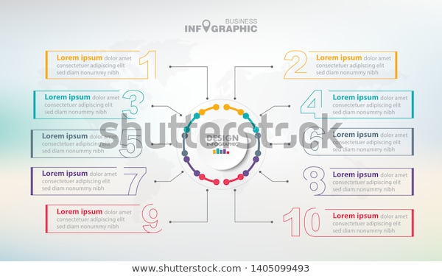
Interação: Infográfico
Colunas: 2
Tela: 9
DG inserir uma animação nesse infográfico.
Quando passar o cursor sobre o princípio abre ao lado com a explicação.
O conteúdo de cada principio se encontra nos próximos slides.
Fluxo Ético e Regulatório da Pesquisa Clínica no Brasil
História e Desenvolvimento das Diretrizes Éticas e das Boas Práticas Clínicas
Os 10 princípios básicos originados do Código de Nüremberg são:
Deslize o cursor sobre cada princípio para conhece-lo.
1
O consentimento voluntário é essencial e mandatório
6
Risco aceitável
10
princípios
básicos
2
7
Benefícios para a sociedade
Proteção ao participante
Conduzido por pessoas
cientificamente qualificadas
3
8
Baseado em experimentação
em animais e conhecimento prévio
9
Liberdade de se retirar no decorrer
do experimento
4
Evitar danos aos voluntários
10
Interrupção do experimento
5
Não conduzir experimentos com possível
morte ou invalidez permanente
Tela: 9

Slide 23
O consentimento voluntário é essencial e mandatório | Isso quer dizer que somente mediante a sua concordância prévia, uma pessoa pode participar de um estudo. Essa participação voluntária deve ser resultado de um acordo entre a equipe de pesquisa e o participante, sem vícios ou vieses, com base em informações claras, sem induções, coerções, mentiras, fraudes, etc.
2. Benefícios para a sociedade | Todo experimento tem que ser realizado de modo que seus resultados possam trazer potenciais benefícios para a sociedade. Além disso, devem ser conduzidos apenas nos casos em que seus dados não possam ser obtidos de outra forma e deve-se evitar que sejam realizados desnecessariamente.
3. Baseado em experimentação em animais e conhecimento prévio | Os experimentos devem ser baseados em estudos anteriores, incluindo aqui testes em animais, conhecimentos sobre a condição em investigação e toda e qualquer informação disponível nesse contexto. Essa existência de dados pretéritos corroboram a justificativa para realização dos experimentos.

Slide 24
4. Evitar danos aos voluntários | O experimento deve ser realizado de maneira a evitar qualquer tipo de dano ou sofrimento (de qualquer natureza) aos seus participantes. Riscos prováveis devem ser devidamente gerenciados de modo a serem evitados.
5. Não conduzir experimentos com possível morte ou invalidez permanente | Se, a priori, um experimento já prevê que a intervenção proposta leva à morte ou invalidez do voluntário, esse experimento não deve ser realizado. Isso quer dizer que está vedada qualquer morte em experimentos? Não. Infelizmente, às vezes, isso pode ocorrer no curso da pesquisa. Entretanto, trata-se aqui da intencionalidade ou conhecimento prévio de alta probabilidade de ocorrência desse desfecho.
6. Risco aceitável | Toda pesquisa implica em algum tipo de risco. Aqui, definiu-se que o grau de risco aceitável para um experimento deve ser totalmente relacionado e compatível com o resultado esperado e importância da condição a ser remediada.

Slide 25
7. Proteção ao participante | Na condução dos experimentos, o pesquisador e toda a sua equipe devem prezar pela proteção dos participantes. Proteção em todos os sentidos, evitando-se, assim, possibilidades de danos, injúrias, invalidez ou mesmo de morte (ainda que em probabilidade baixa).
8. Conduzido por pessoas cientificamente qualificadas | Defende que apenas pessoal cientificamente capacitado e qualificado conduza os experimentos.
9. Liberdade de se retirar no decorrer do experimento | Traz a liberdade ao voluntário de decidir se quer ou não continuar participando do experimento.
10. Interrupção do experimento | O pesquisador deve estar preparado para suspender os procedimentos experimentais em qualquer estágio.

Slide 26
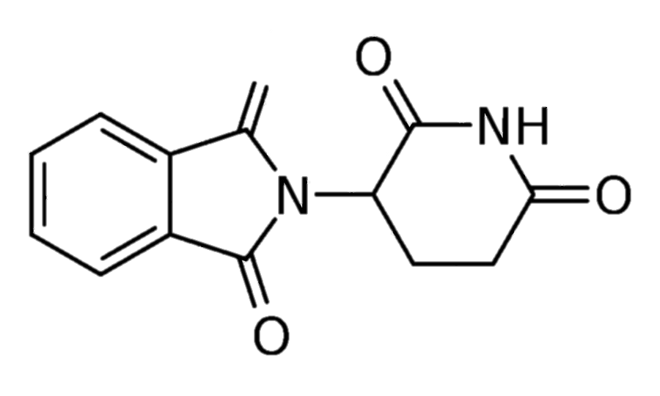
Interação: Timeline interativa
Colunas: 2
Tela: 10
Fluxo Ético e Regulatório da Pesquisa Clínica no Brasil
História e Desenvolvimento das Diretrizes Éticas e das Boas Práticas Clínicas
A ocorrência dos experimentos na segunda guerra foi um fator motivador para a consolidação de um referencial para a condução de pesquisas envolvendo seres humanos.
Na mesma linha, no início da década de 1960 ficou bastante conhecido o caso dos defeitos congênitos causados por um medicamento, a Talidomida, que foi comercializado para tratar náuseas em gestantes.
Clique e veja o que ocorreu no caso Talidomida.
PNG Talidomida
https://www.gratispng.com/png-1mk4s2/
Inserir uma caixa de destaque.
Talidomida
Tela: 10

Slide 27
Interação: Timeline interativa
Colunas: 2
Tela: 10.1
Fluxo Ético e Regulatório da Pesquisa Clínica no Brasil
História e Desenvolvimento das Diretrizes Éticas e das Boas Práticas Clínicas
Entre 1961 e 1962 foi observado um grande número de crianças que nasceram com má-formação de membros.
Durante a investigação, foi identificado que muitas das mães faziam uso da Talidomida; com isso, descobria-se a teratogenicidade deste medicamento.
A partir desse caso, teve início a regulamentação sobre testes de segurança e eficácia de medicamentos. Para muitos, foi nesse momento que surgiu a farmacovigilância.
X
A ocorrência dos experimentos na segunda guerra foi um fator motivador para a consolidação de um referencial para a condução de pesquisas envolvendo seres humanos.
Na mesma linha, no início da década de 1960 ficou bastante conhecido o caso dos defeitos congênitos causados por um medicamento, a Talidomida, que foi comercializado para tratar náuseas em gestantes.
Ciência e atividades relativas à identificação, avaliação, compreensão e prevenção de efeitos adversos ou quaisquer problemas relacionados ao uso de medicamentos.
Fonte: Fornasier G., et al. An historical overview over Pharmacovigilance. Int J Clin Pharm. 2018; 40(4): 744–747, https://www.ncbi.nlm.nih.gov/pmc/articles/PMC6132952/#:~:text=In%201961%2C%20a%20big%20change,following%20the%20tragedy%20of%20Thalidomide.&text=In%201973%2C%20a%20retrospective%20study,was%20not%20observed%2C%20because%20Dr.
Clique e saiba o que ocorreu no caso Talidomida.
Talidomida
Tela: 10.1

Slide 28
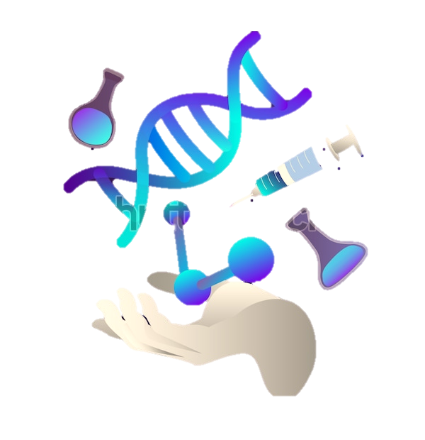
Interação: Texto + Imagem
Colunas: 2
Tela: 11
DG construir uma imagem com vetores que remetam a medicina e pequisa.
Fazer uma bossa com a palavra ÉTICA
Fluxo Ético e Regulatório da Pesquisa Clínica no Brasil
História e Desenvolvimento das Diretrizes Éticas e das Boas Práticas Clínicas
É
T
C
A
I
Em 1964, a Associação Médica Mundial, na sua 18ª assembleia realizada em Helsinki na Finlândia decidiu instituir um documento agregando um conjunto de princípios éticos que regem as pesquisas médicas envolvendo seres humanos, aos quais os médicos deveriam aderir.
Siga para a próxima tela e conheça o conteúdo desse documento.
Tela: 11

Slide 29

Interação: Timeline interativa
Colunas: 2
Tela: 12
Fluxo Ético e Regulatório da Pesquisa Clínica no Brasil
História e Desenvolvimento das Diretrizes Éticas e das Boas Práticas Clínicas
DG criar uma imagem com um envelope aberto 7 cartas (“retângulos”) uma do lado da outra dentro do envelope.
Ao clicar em cada uma das cartas expande-se (pop-up) para leitura do conteúdo. O texto de CADA CARTA consta nos próximos slides.
Com um segundo clique, a carta “fecha/contrai” e dá espaço para que o aluno possa clicar na próxima carta
Clique nos números das cartas e conheça os princípios éticos da Declaração de Helsinki.
3
4
5
2
6
7
1
Tela: 12

Slide 30
CARTA 1:
DG esses conteúdos devem estar relacionados aos links correspondentes na imagem do envelope, e devem aparecer num formato de carta ou documento saindo de dentro do envelope.
A pesquisa deve:
Seguir princípios morais e científicos;
Ser baseada em experiências de laboratório e com animais ou em outros fatos cientificamente comprovados;
Ser conduzida somente por pessoal cientificamente qualificado e sob a supervisão médica;
Ter a importância do objetivo proporcional ao risco inerente. O planejamento deve ponderar riscos vs. benefícios;
Ter todo o risco esperado explicado ao paciente.
CARTA 2:
A responsabilidade pela pesquisa é sempre do pesquisador.
CARTA 3:
É dever do médico proteger a vida e a saúde do paciente objeto da pesquisa.
CARTA 4:
O médico deve ser livre para empregar novos métodos terapêuticos, se julgar que estes podem salvar uma vida.

Slide 31
CARTA 5:
Obtenção do consentimento é essencial (em caso de incapazes, há necessidade do consentimento de um representante legal).
CARTA 6:
Possibilidade de desistência por parte do indivíduo (a qualquer momento).
CARTA 7:
A pesquisa deve ser interrompida se for prejudicial ao indivíduo.
DG cada nome de resolução deve ter um link clicável que irá redirecionar para a página da respectiva resolução na internet.
DG esses conteúdos devem estar relacionados aos links correspondentes na imagem do envelope, e devem aparecer num formato de carta ou documento saindo de dentro do envelope.

Slide 32
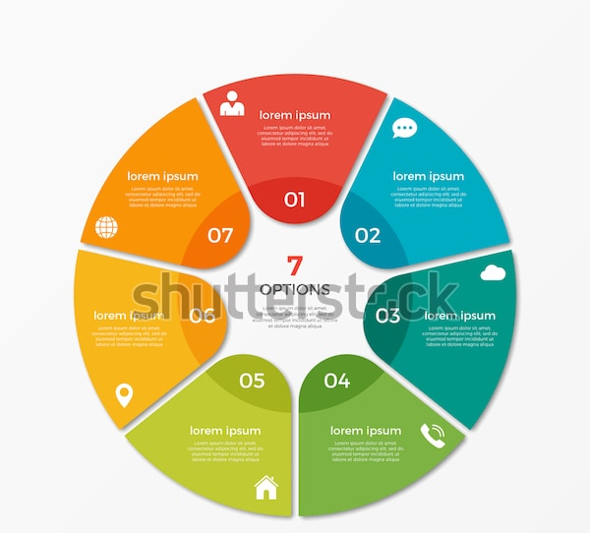
Interação: Timeline interativa
Colunas: 2
Tela: 13
DG construir o infográfico ao lado com os números e com fundo contendo as respectivas bandeiras ou pedaços das bandeiras que as identifiquem. Ao clicar em cada número abre um pop-up.
Os conteúdos de cada divisão estão nos slides seguintes.
Fluxo Ético e Regulatório da Pesquisa Clínica no Brasil
História e Desenvolvimento das Diretrizes Éticas e das Boas Práticas Clínicas
Japão
Itália
Brasil
A Declaração de Helsinki original sofreu 7 revisões em reuniões realizadas nos seguintes anos: 1975, 1983, 1989, 1996, 2000, 2008 e 2013.
Vale a pena destacar que, em 2002 e 2004, foram divulgadas notas de esclarecimento deste documento.
Revisões
Córeia do Sul
China
Clique nos números e veja os principais pontos resultantes de cada umas revisões.
Escócia
África do Sul
Tela: 13

Slide 33
DIVISÃO 1:
Revisão de 1975 - Japão
Preocupação com aspectos legais da pesquisa;
Formalização de protocolos experimentais, os quais devem ser transmitidos a uma “comissão independente”;
Precauções a respeito da publicação dos resultados;
Interesses da ciência e da sociedade nunca devem se sobrepor ao bem-estar do indivíduo.
DIVISÃO 2:
Revisão de 1983 - Itália
Consentimento e pesquisa com menores.
DIVISÃO 3:
Revisão de 1989 – Hong Kong
Definição da função e estrutura da “comissão independente”.
Não precisa trazer a palavra DIVISÃO para o pop-up é só para indicar o conteúdo referente a cada número no infográfico.

Slide 34
DIVISÃO 4:
Revisão de 1996 - África do Sul
Riscos e benefícios de novos métodos contrabalançados com as vantagens dos métodos correntes;
Deve ser garantido o melhor método corrente de diagnóstico e terapia para cada paciente, incluindo os do grupo controle. Isto não exclui o uso de placebos inertes em estudos onde não existam métodos diagnósticos ou terapêuticos comprovados.
DIVISÃO 5:
Revisão de 2000 – Escócia
Testes de comparação com os melhores métodos existentes;
Beneficiar as comunidades em que a pesquisa é realizada;
Na conclusão do estudo, assegurar acesso ao melhor método.
[inserir uma caixa de destaque com a seguinte observação]
É importante destacar que o itens dessa revisão foram reafirmados pelas normas brasileiras.
Não precisa trazer a palavra DIVISÃO para o pop-up é só para indicar o conteúdo referente a cada número no infográfico.

Slide 35
DIVISÃO 6:
Revisão de 2008 – Coreia do Sul
Declaração é moralmente obrigatória para os médicos;
São destacados princípios como:
respeito ao indivíduo, direitos, bem-estar, vulnerabilidade, etc.;
condução de pesquisas baseadas em evidências;
avaliação riscos x benefícios.
Não precisa trazer a palavra DIVISÃO para o pop-up é só para indicar o conteúdo referente a cada número no infográfico.

Slide 36
DIVISÃO 7:
Revisão de 2013 – Brasil
Poucos “avanços”:
Inclusão da compensação para aqueles que sofrerem com a participação no estudo;
(Leve) Alteração no parágrafo sobre uso de placebo.
[inserir uma caixa de destaque com a seguinte observação]
Embora essa reunião tenha ocorrido no Brasil (Fortaleza – CE), para alguns essa revisão pode ser considerada como um “documento-morto” para os brasileiros, visto que as alterações propostas quanto ao uso do placebo e ao acesso ao produto em investigação após o estudo não foram reiteradas pela comunidade médica nacional.
Não precisa trazer a palavra DIVISÃO para o pop-up é só para indicar o conteúdo referente a cada número no infográfico.

Slide 37
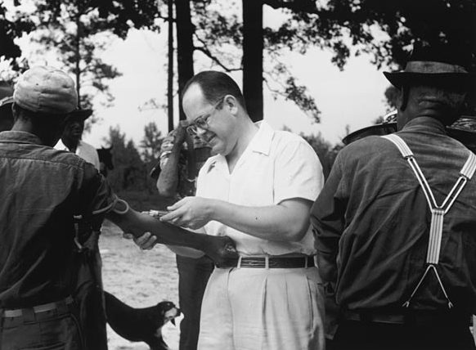
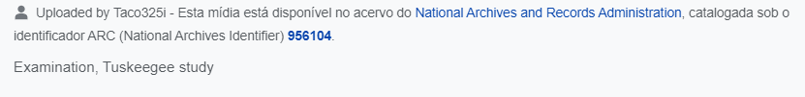

Interação: Texto+ Hotspot Image
Colunas: 2
Tela: 14
Fluxo Ético e Regulatório da Pesquisa Clínica no Brasil
DG utilizar essa imagem de domínio público. Podemos trabalhar ela com alguma borda envelheceida como se fosse parte de algum jornal antigo.
https://pt.wikipedia.org/wiki/Estudo_da_S%C3%ADfilis_n%C3%A3o_Tratada_de_Tuskegee#/media/Ficheiro:Tuskegee_study.jpg
História e Desenvolvimento das Diretrizes Éticas e das Boas Práticas Clínicas
Infelizmente, apesar de já estabelecidos os princípios básicos do Código de Nüremberg e as recomendações da Declaração de Helsinki, ocorrências de desvios na condução de pesquisas com seres humanos ainda eram observadas.
Um caso marcante foi o estudo sobre a história natural da sífilis não tratada que ocorreu entre as décadas de 1930 e 1970 no Estados Unidos da América (EUA).
Clique na imagem e conheça o Caso Tuskegee.
Tela: 14

Slide 38
Interação: Texto+ Hotspot Image
Colunas: 2
Tela: 14
Fluxo Ético e Regulatório da Pesquisa Clínica no Brasil
Caso Tuskegee
Nesse estudo foram incluídos cerca de 600 negros norte-americanos, que pertenciam a classes menos favorecidas.
Durante o experimento, eles foram informados de que estariam recebendo “tratamento para sangue ruim”.
Ao longo dessa pesquisa, os participantes não receberam orientações gerais apropriadas sobre a doença ou mesmo tratamento quando este se tornou disponível.
História e Desenvolvimento das Diretrizes Éticas e das Boas Práticas Clínicas
X
Infelizmente, apesar de já estabelecidos os princípios básicos do Código de Nüremberg e as recomendações da Declaração de Helsinki, ocorrências de desvios na condução de pesquisas com seres humanos ainda eram observadas.
Um caso marcante foi o estudo sobre a história natural da sífilis não tratada que ocorreu entre as décadas de 1930 e 1970 no Estados Unidos da América (EUA).
Clique na imagem e conheça o Caso Tuskegee.
Tela: 14

Slide 39
Interação: Frase destaque
Colunas: 1
Tela:15
Fluxo Ético e Regulatório da Pesquisa Clínica no Brasil
História e Desenvolvimento das Diretrizes Éticas e das Boas Práticas Clínicas
“Vale lembrar que, embora a penicilina tenha se tornado disponível como opção terapêutica contra a sífilis, desde a década de 1940, o estudo seguiu sem tratar efetivamente os pacientes acometidos pela doença sob a justificativa da importância de se acompanhar a evolução natural da doença sem interferências.”
Tela com frase destaque em uma fonte maior e forte, com alguma bossa que deixa a tela graficamente harmoniosa.
Vale lembrar que, embora a penicilina tenha se tornado disponível como opção terapêutica contra a sífilis, desde a década de 1940, o estudo seguiu sem tratar efetivamente os pacientes acometidos pela doença sob a justificativa da importância de se acompanhar a evolução natural da doença sem interferências.
Siga para a próxima tela.
Tela:15

Slide 40
Interação: Texto + Imagem
Colunas: 1
Tela: 16
Fluxo Ético e Regulatório da Pesquisa Clínica no Brasil
História e Desenvolvimento das Diretrizes Éticas e das Boas Práticas Clínicas
Considerando o que foi praticado no Caso Tuskegee mesmo depois que a penicilina foi disponibilizada como tratamento para sífilis, ficam claros os desvios dos preceitos básicos disponíveis até então.
Dessa forma, em resposta a essas observações, foi publicado um importante documento gerado pela Comissão Nacional para a Proteção de Sujeitos Humanos na Pesquisa Biomédica e Comportamental dos EUA.
DG usar a logo do
"National Commission for the Protection of Human Subjects of Biomedical and Behavioral Research – NCPHSBBR
Clique nas páginas para conhecê-los.
Siga para a próxima tela.
Tela: 16

Slide 41
Interação: Texto + Animação
Colunas: 1
Tela: 17
Fluxo Ético e Regulatório da Pesquisa Clínica no Brasil
História e Desenvolvimento das Diretrizes Éticas e das Boas Práticas Clínicas
[Inserir um desenho onde uma estrutura seja sustentada por três pilares acima da imagem deve vir escrito “Pesquisa envolvendo seres humanos”
Após o clique abaixo, de cada pilar deve vir as seguintes informações “Respeito pelas pessoas”, “Beneficência” e “Justiça”]
O documento feito pela Comissão Nacional para a Proteção de Sujeitos Humanos na Pesquisa Biomédica e Comportamental ficou conhecido como Relatório de Belmont.
Esse documento elegeu três princípios orientadores básicos para a pesquisa envolvendo seres humanos.
Clique nas páginas para conhecê-los.
Clique na imagem e conheça esses
Princípios.
Tela: 17

Slide 42
Interação: Texto + Animação
Colunas: 1
Tela: 17.1
Fluxo Ético e Regulatório da Pesquisa Clínica no Brasil
História e Desenvolvimento das Diretrizes Éticas e das Boas Práticas Clínicas
Imagem já com os nomes dos pilares.
O documento feito pela Comissão Nacional para a Proteção de Sujeitos Humanos na Pesquisa Biomédica e Comportamental ficou conhecido como Relatório de Belmont.
Esse documento elegeu três princípios orientadores básicos para a pesquisa envolvendo seres humanos.
Clique nas páginas para conhecê-los.
Siga para a próxima tela.
Além desses pilares, o documento estabeleceu o uso sistemático de princípios na abordagem de dilemas bioéticos.
DG essa frase aparece somente após o clique e junto com a imagem completa dos pilares.
Tela: 17.1

Slide 43
Interação: Texto + Imagem
Colunas: 1
Tela: 18
Fluxo Ético e Regulatório da Pesquisa Clínica no Brasil
História e Desenvolvimento das Diretrizes Éticas e das Boas Práticas Clínicas
Vetor de globo terrestre
Com o passar do tempo e com as diversas ocorrências e observações em estudos conduzidos no mundo, o arsenal regulamentar foi sendo produzido e aprimorado como respostas a tais ocorrências.
Clique nas páginas para conhecê-los.
Vetor de gráfico que demonstre desenvolvimento acelerado.
Nele deve vir destacada a palavra BIOÉTICA.
O desenvolvimento acelerado do campo da bioética é fruto disso. Especialmente após o Relatório de Belmont várias iniciativas de normatização eclodiam em diferentes regiões, o que foi bastante positivo.
Siga para a próxima tela.
Tela: 18

Slide 44

Interação: Texto + Animação
Colunas: 1
Tela: 19
Fluxo Ético e Regulatório da Pesquisa Clínica no Brasil
História e Desenvolvimento das Diretrizes Éticas e das Boas Práticas Clínicas
Em meio a essa diversidade de visões e abordagens, começou a surgir uma preocupação com a necessidade de padronização das formas de conduzir e acompanhar os estudos envolvendo seres humanos.
Assim, em 1996, começou a ser implementado pelo ICH um guia de boas práticas clínicas.
Clique nas páginas para conhecê-los.
Clique na logo do ICH e veja mais informações.
Tela: 19

Slide 45
Interação: Texto + Animação
Colunas: 1
Tela: 19.1
Fluxo Ético e Regulatório da Pesquisa Clínica no Brasil
História e Desenvolvimento das Diretrizes Éticas e das Boas Práticas Clínicas
O Guia de Boas Práticas foi resultado do trabalho do Conselho Internacional de Harmonização de Requisitos Técnicos para Registro de Medicamentos de Uso Humano (International Council on Harmonisation of Technical Requirements for Registration of Pharmaceuticals for Human Use – ICH).
O ICH é uma associação sem fins lucrativos que visa uma harmonização no desenvolvimento e registro de medicamentos, unindo entidades como agências reguladoras de diferentes países e representantes da indústria farmacêutica.
X
Em meio a essa diversidade de visões e abordagens, começou a surgir uma preocupação com a necessidade de padronização das formas de conduzir e acompanhar os estudos envolvendo seres humanos.
Assim, em 1996, começou a ser implementado pelo ICH um guia de boas práticas clínicas.
Clique nas páginas para conhecê-los.
Clique na imagem e veja mais informações.
Tela: 19.1

Slide 46
Interação: Texto + Animação
Colunas: 1
Tela: 20
Fluxo Ético e Regulatório da Pesquisa Clínica no Brasil
História e Desenvolvimento das Diretrizes Éticas e das Boas Práticas Clínicas
Vetor que remeta a um guia, documento. Nele deve estar escrito “Guia de Boas Práticas Clínicas”.
O Guia de BPC do ICH definiu padrões com os quais os estudos clínicos devem ser planejados, implementados e reportados, de modo que garanta ao público de que os dados são dignos de credibilidade e que os direitos, a integridade e a confidencialidade dos indivíduos sejam protegidos.
Peças de quebra-cabeça se encaixando com os seguintes dizeres em cada uma das partes: “Segurança dos participantes” e “Qualidade dos dados”.
Esse guia foi concebido sobre duas bases conceituais essenciais: proteção aos indivíduos e cuidado com os dados produzidos.
Siga para a próxima tela.
Tela: 20

Slide 47


Interação: Texto + Animação
Colunas: 1
Tela: 21
Fluxo Ético e Regulatório da Pesquisa Clínica no Brasil
História e Desenvolvimento das Diretrizes Éticas e das Boas Práticas Clínicas
Inicialmente, se tornaram signatários do Guia: Estados Unidos, União Europeia, Japão, Canadá, Organização Mundial da Saúde (OMS) e outros observadores.
Vale destacar que o Brasil não era signatário deste documento.
Clique nas páginas para conhecê-los.
Clique em Saiba Mais.
Saiba Mais
Tela: 21

Slide 48
Interação: Texto + Animação
Colunas: 1
Tela: 21.1
Com os ganhos da harmonização após a implementação e amadurecimento do Guia de Boas Práticas Clínicas do ICH, seu exemplo foi seguido e uma nova iniciativa aplicada à região das Américas surgiu liderada pela Organização Pan-Americana da Saúde, um braço da OMS.
Essa ação surgiu após a IV Conferência Pan-Americana para Harmonização da Regulamentação Farmacêutica, realizada em março de 2005, e culminou na publicação de um manual de boas práticas clínicas aplicável à região.
Assim nasceu o Documento das Américas, cujo objetivo foi propor diretrizes para as boas práticas clínicas para servirem como fundamento para as agências regulatórias, pesquisadores, comitês de ética, universidades e empresas.
Seguindo a mesma linha do Guia do ICH, o Documento das Américas preencheu uma lacuna regulamentar para países não signatários desse guia, incluindo o Brasil.
X
Fluxo Ético e Regulatório da Pesquisa Clínica no Brasil
História e Desenvolvimento das Diretrizes Éticas e das Boas Práticas Clínicas
DG quando o pop-up abrir o mapa do Brasil deve ficar colorido.
Inicialmente, se tornaram signatários do Guia: Estados Unidos, União Europeia, Japão, Canadá, Organização Mundial da Saúde (OMS) e outros observadores.
Vale destacar que o Brasil não era signatário deste documento.
Clique nas páginas para conhecê-los.
Clique em Saiba Mais.
Saiba Mais
Tela: 21.1

Slide 49
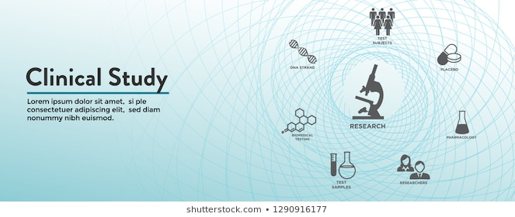
Interação: Texto + Animação
Colunas: 1
Tela: 22
Fluxo Ético e Regulatório da Pesquisa Clínica no Brasil
História e Desenvolvimento das Diretrizes Éticas e das Boas Práticas Clínicas
A fim de acompanhar a evolução da pesquisa clínica no mundo, o crescimento da internacionalização dos estudo (globalização), os avanços da capacidade tecnológica, a escala e complexidade adquiridas pelos ensaios clínicos, buscando dar mais ênfase a aspectos relevantes em detrimento dos aspectos secundários e com a necessidade de diminuir más interpretações na versão anterior, o ICH publicou uma atualização do seu Guia de Boas Práticas Clínicas em 2016, o Guia ICH E6(R2).
Retirar as legendas, deixar somente os ícones.
Clique nas páginas para conhecê-los.
Siga para a próxima tela e veja informações sobre o Brasil nesse contexto.
Tela: 22

Slide 50
Interação: Frase destaque
Colunas: 1
Tela: 23
Fluxo Ético e Regulatório da Pesquisa Clínica no Brasil
História e Desenvolvimento das Diretrizes Éticas e das Boas Práticas Clínicas
É importante destacar que a versão mais atual se aplica diretamente ao Brasil, visto que ele passou a ser membro do ICH.
“Vale lembrar que, embora a penicilina tenha se tornado disponível como opção terapêutica contra a sífilis, desde a década de 1940, o estudo seguiu sem tratar efetivamente os pacientes acometidos pela doença sob a justificativa da importância de se acompanhar a evolução natural da doença sem interferências.”
Através da figura da Anvisa, o Brasil tornou-se membro observador em dezembro de 2015, sendo elevado à categoria de membro efetivo em novembro de 2016. Com a entrada do Brasil para o grupo de membros do ICH temos como benefícios: (I) a possibilidade de refletir a realidade brasileira no processo de elaboração de guias considerados referências internacionais, (II) a adoção de sistemas regulatórios comparáveis e mais próximo à prática internacional, (III) incremento da possibilidade de troca de experiências, conhecimento e informações, dentre outros.
Tela com frase destaque em uma fonte maior e forte, com alguma bossa que deixa a tela graficamente harmoniosa.
Siga para a próxima tela.
Tela: 23

Slide 51
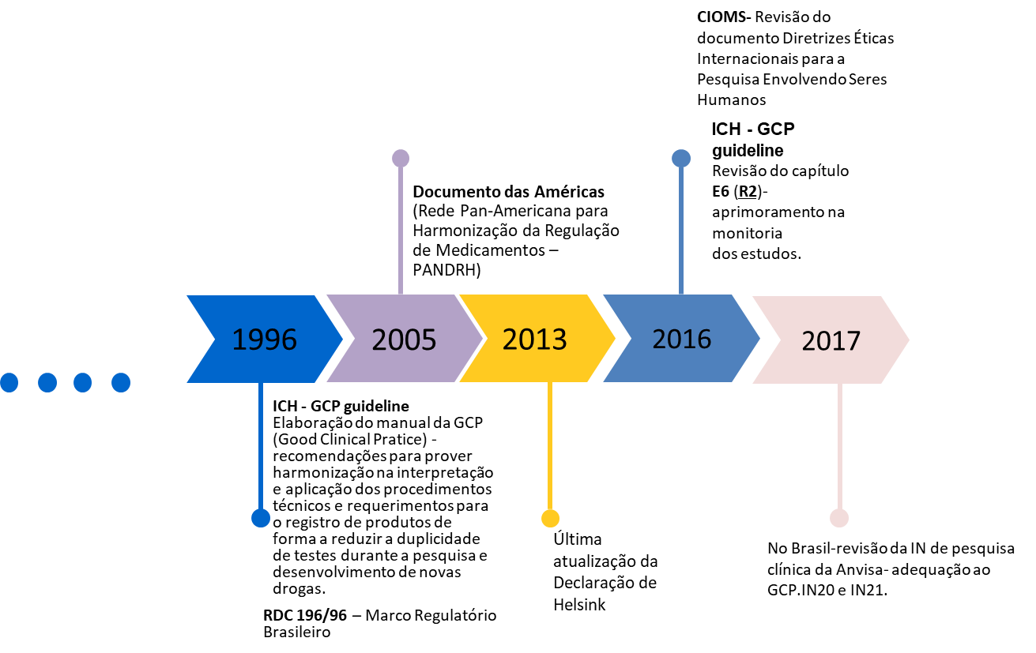
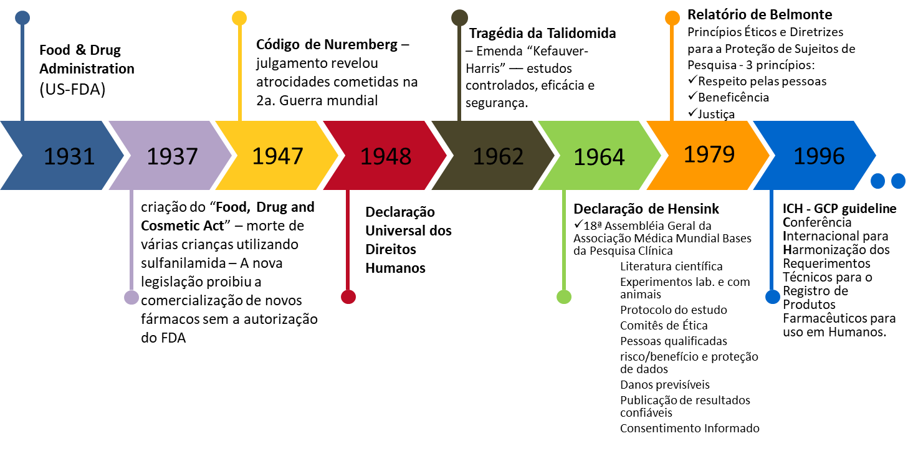
Interação: Texto + Hotspot Image
Colunas: 1
Tela: 24
[Redesenhar essa LINHA DO TEMPO de forma clicável.
Ao clicar nas datas aparecem os textos.
Pode dividir como achar melhor graficamente, pois são 13 cliques.
Fluxo Ético e Regulatório da Pesquisa Clínica no Brasil
História e Desenvolvimento das Diretrizes Éticas e das Boas Práticas Clínicas
Agora, veja a linha temporal dos principais fatos internacionais e surgimento dos documentos orientadores das boas práticas clínicas.
Clique nas datas destacadas.
Clique nas páginas para conhecê-los.
Tela: 24

Slide 52
1931
Food & Drug
Administration (US-FDA)
1937
Criação do “Food, Drug and Cosmetic Act” – morte de várias crianças utilizando sulfanilamida – A nova legislação proibiu a comercialização de novos fármacos sem a autorização do FDA.
1947
Código de Nuremberg – Julgamento revelou atrocidades cometidas na 2ª Guerra Mundial
1948
Declaração universal dos direitos humanos
1962
Tragédia da Talidomida – Emenda “Kefauver – Harris” – Estudos controlados, eficácia e segurança.
1964
Declaração de Hensink – 18ª Assembleia Geral da Associação Médica Mundial Bases da Pesquisa Clínica. Literatura científica, Experimentos lab. e com animais, Protocolo do estudo, Comitês de Ética, Pessoas qualificadas risco/benefício e proteção de dados, Dados previsíveis, Publicação de resultados confiáveis e Consentimento Informado.

Slide 53
1979
Relatório de Belmonte – Princípios Éticos e Diretrizes para a Proteção de Sujeitos de Pesquisa. 3 Princípios: Respeito pelas pessoas, Beneficência e Justiça.
1996
ICH – GCP guideline – Conferência internacional para Harmonização dos Requerimentos Técnicos para o Registro de Produtos Farmacêuticos para uso em Humanos.
1996
ICH – GCP guideline – Elaboração do manual da GCP (Good Clinical Pratice) – recomendações para prover harmonização na interpretação e aplicação dos procedimentos técnicos e requerimentos para o registro de produtos de forma a reduzir a duplicidade de testes durante a pesquisa e desenvolvimento de novas drogas.
RDC 196/96 – Marco Regulatório Brasileiro
2005
Documento das Américas – (Rede Pan-Americana para Harmonização da Regulação de Medicamentos – (PANDRH)
2013
Última atualização da declaração de Helsink.

Slide 54
2016
CIOMS – Revisão do documento Diretrizes Éticas Internacionais para a Pesquisa Envolvendo Seres Humanos.
ICH – GCP guideline – Revisão do capítulo E6 (R2) – aprimoramento na monitoria de estudos.
2017
No Brasil – Revisão da IN de pesquisa clínica da Anvisa – adequação ao GCP, IN20 e IN21.

Slide 55
Interação: Texto + Imagem
Colunas: 2
Tela: 24
Fluxo Ético e Regulatório da Pesquisa Clínica no Brasil
Conclusão
Neste módulo, você viu o histórico das boas práticas clínicas e aprendeu sobre os principais documentos e normativas ligados à pesquisa envolvendo seres humanos.
Agora, vamos testar seus conhecimentos?
Tela: 24

Slide 56

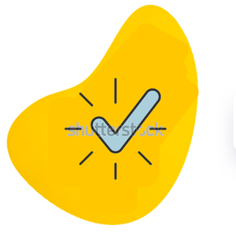
Interação: Texto + Múltipla escolha
Colunas: 2
Tela: 25
Fluxo Ético e Regulatório da Pesquisa Clínica no Brasil
Fixando
Gabarito: Opção C.
Observação:
Caso o aluno responda corretamente, deve aparecer em VERDE: “Parabéns!”, seguido do comentário da pergunta.
No caso de marcação errada, deve aparecer uma mensagem em VERMELHO: “Verifique a resposta correta”, seguido do comentário da pergunta.
Comentário da questão 1. Como resultado do julgamento dos crimes de guerra pelo tribunal realizado na Alemanha em 1947, nasceu o Código de Nüremberg, documento que aborda questões sobre moral, ética e conceitos legais. Esse documento deu origem aos 10 princípios básicos aos quais os médicos precisam obedecer na realização de experimentos envolvendo seres humanos.
1) São notórias as diversas atrocidades realizadas com seres humanos durante o período da Segunda Guerra Mundial. Dentre elas, incluem-se experiências envolvendo prisioneiros de campos de concentração, nos quais indivíduos vulneráreis eram submetidos a procedimentos totalmente injustificáveis, não havendo qualquer apreço pela dignidade, autonomia dos indivíduos ou mesmo pela vida humana. Como fruto do julgamento de tais crimes de guerra nasceu um importante documento, denominado:
Declaração Universal dos Direitos Humanos.
Relatório de Belmont.
Código de Nüremberg.
Declaração de Helsinki.
Código de Ética Médica.
Tela: 25

Slide 57
Interação: Texto + Múltipla escolha
Colunas: 2
Tela: 26
Fixando
2) A Declaração de Helsinki é um documento importante que agrega um conjunto de princípios éticos que regem as pesquisas envolvendo seres humanos. Esse documento foi o responsável por instituir, pela primeira vez, o consentimento voluntário como essencial e mandatório e por normatizar diretamente Agências Reguladoras.
Esta afirmação está:
Correta
Incorreta
GABARITO: Opção B
Observação:
Caso o aluno responda a letra B, deve aparecer em VERDE: “Parabéns!”, seguido do comentário da pergunta.
No caso de marcação de qualquer outra resposta, deve aparecer uma mensagem em VERMELHO: “Verifique a resposta correta”, seguido do comentário da pergunta.
Comentário da questão 2. A afirmação está incorreta. A Declaração de Helsinki é um documento que agrega um conjunto de princípios éticos que regem as pesquisas médicas envolvendo seres humanos, aos quais os médicos deveriam aderir. Logo, essa declaração normatiza a atuação dos médicos, pesquisadores responsáveis pela condução dessas pesquisas. Além disso, vale destacar que foi o Código de Nüremberg (documento que deu origem aos 10 princípios básicos aos quais os médicos precisam obedecer na realização de experimentos envolvendo seres humanos) que primeiro trouxe a obrigatoriedade de se obter o consentimento voluntário dos participantes de pesquisas.
Tela: 26

Slide 58
Interação: Texto + Exercício clique e arraste ou Relacione
Colunas: 2
Tela: 27
Resposta correta: Opção E
Caso o aluno faça a correlação correta, deve aparecer em VERDE: “Parabéns!”, seguido do comentário da pergunta.
No caso de marcação de qualquer outra resposta, deve aparecer uma mensagem em VERMELHO: “Verifique a resposta correta”, seguido do comentário da pergunta.
Comentário da questão 3.
O Guia de Boas Práticas Clínicas do ICH definiu padrões de acordo com os quais os estudos clínicos são planejados, implementados e reportados, de modo que haja uma garantia ao público de que os dados são dignos de credibilidade e que os direitos, a integridade e a confidencialidade dos indivíduos estejam protegidos. Os pilares conceituais que sustentam o Guia de BPC do ICH são: Segurança dos participantes e Qualidade dos dados.
Fixando
3) Considerando o contexto histórico da evolução normativa para a pesquisa clínica e considerando o Guia das Boas Práticas Clínicas do ICH, indique a opção que traz, respectivamente a motivação principal para criação do guia e os pilares conceituais sobre os quais esse Guia se sustenta.
Regulamentar a forma de atuação das Agências Reguladoras Internacionais e Normatização e Controle de ações;
Responder a uma demanda da Associação Médica Mundial por regulamentação da atuação do profissional médico na área de pesquisa e Normatização da atuação médica e Legislação para pesquisa;
Estabelecer os parâmetros mínimos a serem alcançados em estudos pré-clínicos e estudos clínicos de fases I – III e Defesa de zonas científicas e Produção de dados em larga escala;
A busca por atingir parâmetros para a segurança dos participantes e qualidade dos dados e Definir padrões para estudos visando comparabilidade e credibilidade do desenvolvimento de produtos em escala global;
Definir padrões para estudos visando comparabilidade e credibilidade do desenvolvimento de produtos em escala global E Segurança dos participantes e Qualidade dos dados.
Tela: 27

Slide 59
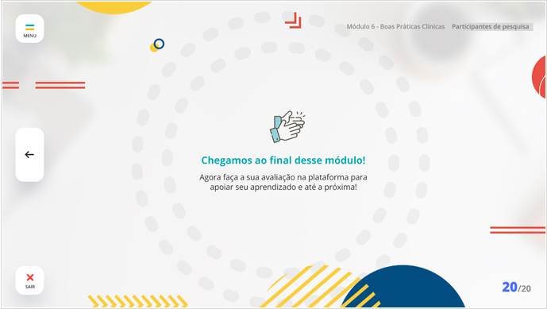
Tela: 28
Tela: 28

